Slide 1
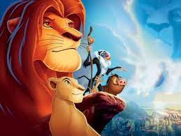
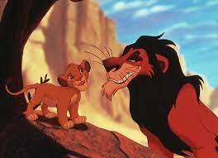
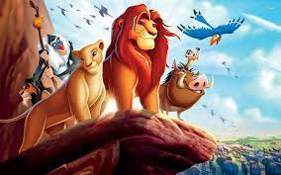
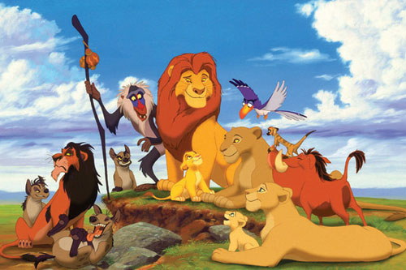
Phim hoạt hình Vua sư tử

Slide 2
Một số chương trình truyền hình, in-tơ-nét
Phim tài liệu về khoa học và tự nhiên của Netfix

Slide 3
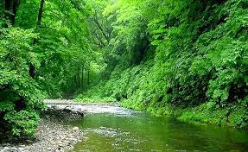
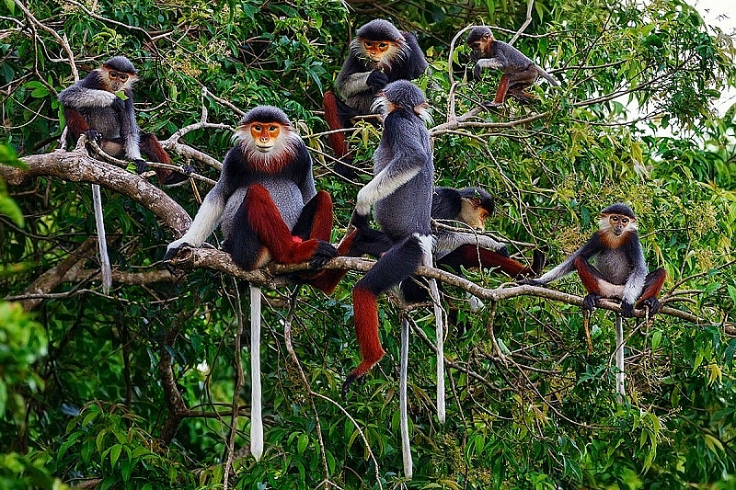
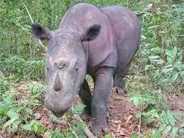
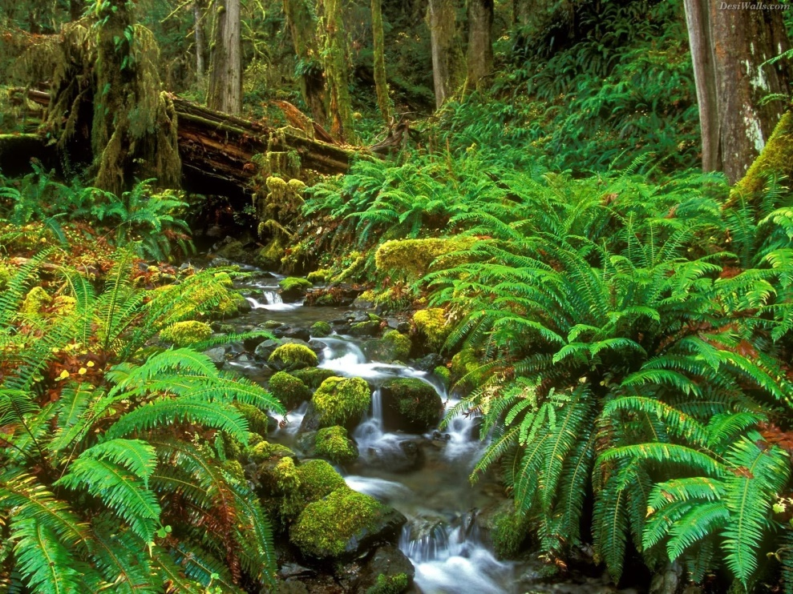
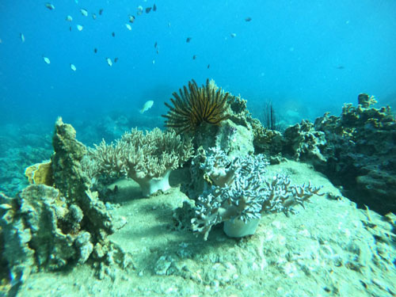
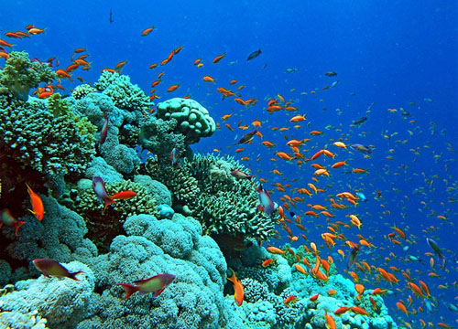

Slide 4
Tiết: 116 VĂN BẢN 2: CÁC LOÀI CHUNG SỐNG VỚI NHAU NHƯ THẾ NÀO? (Ngọc Phú)
Bài 9: TRÁI ĐẤT – NGÔI NHÀ CHUNG

Slide 5
I. ĐỌC, TÌM HIỂU CHUNG
1. Đọc, chú thích từ khó
- Đọc to, rõ ràng, chậm rãi, đọc đúng tên riêng tiếng nước ngoài và từ mượn.
- Sử dụng các chiến lược đọc như theo dõi, suy luận.
- Từ khó: tiến hóa, quần xã, kí sinh, Biome, yếu tố vô sinh của môi trường.

Slide 6
2. Tìm hiểu chung
Phiếu học tập số 1
CÁC LOÀI CHUNG SỐNG VỚI NHAU NHƯ THẾ NÀO?
1. Văn bản được chia ra làm 3 đoạn: Cụ thể: - Đoạn 1: Từ đầu đến “tổn thương của nó”: đặt vấn đề (đời sống của muôn loài trên TĐ và sự cân bằng rất dễ tổn thương của nó) - Đoạn 2: Tiếp theo đến “đẹp đẽ này”: nội dung vấn đề (Sự đa dạng của các loài, tính trật tự trong đời sống của muôn loài, vai trò của con người trên TĐ) - Đoạn 3: Phần còn lại: Kết luận vấn đề.
2. Thể loại vản bản: Văn bản thông tin
CÁC LOÀI CHUNG SỐNG VỚI NHAU NHƯ THẾ NÀO?
1. Văn bản được chia ra làm ….. đoạn: Cụ thể: ………………………………………………………………………………………… ………………………………………………………………………………………… ………………………………………………………………………………………… ………………………………………………………………………………………… ………………………………………………………………………………………… …………………………………………………………………………………………
2. Thể loại vản bản: ……………………………………………………………………

Slide 7
II. KHÁM PHÁ VĂN BẢN
1. Đặt vấn đề (Đoạn 1)
Thảo luận theo cặp đôi:
Trong phần mở đầu tác giả đã dẫn vào bài bằng cách nào? Cách vào bài này có tác dụng gì?
Vấn đề tác giả đặt ra trong phần này là gì? Theo em, đây có phải là vấn đề đáng quan tâm hiện nay không? Vì sao?

Slide 8
Trong phần mở đầu tác giả đã dẫn vào bài bằng cách nào? Cách vào bài này có tác dụng gì?
Tác giả đã kể lại cuộc hội thoại ngắn giữa hai nhân vật trong bộ phim hoạt hình nổi tiếng Vua sư tử để nói về vấn đề mà tác giả muốn đề cập
-> Cách vào bài này khiến cho vấn đề bàn luận trở nên nhẹ nhàng, lôi cuốn, vì phim này đã được nhiều người biết tới.

Slide 9
Vấn đề tác giả đặt ra trong phần này là gì? Theo em, đây có phải là vấn đề đáng quan tâm hiện nay không? Vì sao?
Vấn đề tác giả đặt ra: đời sống của muôn loài trên Trái Đất và sự cân bằng rất dễ bị tổn thương của nó
-> Là một vấn đề cấp thiết.

Slide 10
III. LUYỆN TẬP
Em có nhận xét gì về nhan đề “Các loài chung sống với nhau như thế nào?
Nhan đề
Các loài chung sống với nhau như thế nào?
Hình thức là một câu hỏi
Định hướng, đòi hỏi người viết phải trình bày một cách tập trung về điều mà độc giả chờ đợi
Thể hiện được một nét đặc thù của văn bản thông tin: gây chú ý cao độ, đưa thông tin đến người đọc theo cách nhanh nhất, trực tiếp và hiệu quả nhất…

Slide 11
IV. VẬN DỤNG
Viết đoạn văn (5 – 7 câu) với câu mở đầu: Trên hành tinh đẹp đẽ này, muôn loài luôn cần thiết cho nhau.
Gợi ý: nhấn mạnh ý “chung sống” và đề cao trách nhiệm của con người với vấn đề này.

Slide 13
2. Nội dung vấn đề (đoạn 2 – 7)
Phần thông tin chính
Đoạn 7
Vai trò của con người đối với sự sống trên Trái Đất
Đoạn 3 – 6
(Tính trật tự trong đời sống muôn loài)
Đoạn 2
(Sự đa dạng của các loài

Slide 14
a. Sự đa dạng của các loài
Phiếu học tập số 2
Số lượng các loài sinh vật |  | Ý nghĩa
Có trên trái đất | 1.400.000 | Sinh vật đa dạng và phong phú …
Số lượng các loài SV con người đã biết | Động vật: 1.000.000
 | Thực vật: 300.000
Số lượng các loài sinh vật |  | Ý nghĩa
Có trên trái đất |  | ……………………………………………………
Số lượng các loài SV con người đã biết | Động vật:
 | Thực vật:

Slide 15
b. Tính trật tự trong đời sống của muôn loài
Phiếu học tập số 3
Tính trật tự trong đời sống của muôn loài
Biểu hiện | - Tính trật tự thể hiện ở số lượng các loài trong một quần xã: loài ưu thế, loài chủ chốt, loài thứ yếu, loài ngẫu nhiên, loài đặc trưng… - Sự phân bố các loài trong không gian sống chung: theo chiều thẳng đứng hoặc chiều ngang
Mục đích | Nhằm giảm bớt sự cạnh tranh giữa các loài và giúp từng loài sử dụng nguồn sống của môi trường hiệu quả nhất.
Tính trật tự trong đời sống của muôn loài
Biểu hiện | ………………………………………………………… …………………………………………………………………………………………………………………… ………………………………………………………… ………………………………………………………… ………………………………………………………
Mục đích | ……………………………………………………………………………………………………………………. …………………………………………………………

Slide 16
c. Vai trò của con người trên Trái Đất
Những bước tiến vượt bậc của nhân loại có ảnh hưởng đến cuộc sống của muôn loài không? Ảnh hưởng như thế nào?

Slide 17
c. Vai trò của con người trên Trái Đất
- Con người cho rằng mình là chúa tể của thế giới, đã tùy ý xếp đặt lại trật tự mà tạo hóa gây dựng.
-> Đời sống muôn loài bị xáo trộn, phá vỡ do chịu tác dộng xấu từ con người.

Slide 18
Phiếu học tập số 4
Tổng kết
Nội dung | Văn bản đề cập đến vấn đề: ……………………………………………… ……………………………………………………………………………..
Ý nghĩa | VB đã đặt ra cho con người vấn đề: ……………………………………… ……………………………………………………………………………..
Nghệ thuật | - Số liệu dẫn chứng: ………………………………………………………. …………………………………………………………………………….. - Cách mở đầu - kết thúc văn bản: ………………………………………... ……………………………………………………………………………..
Tổng kết
Nội dung | Văn bản đề cập đến vấn đề sự đa dạng của các loài vật trên TĐ và trật tự trong đời sống muôn loài.
Ý nghĩa | VB đã đặt ra cho con người vấn đề cần biết chung sống hài hoà với muôn loài, để bảo tồn sự đa dạng của thiên nhiên trên TĐ.
Nghệ thuật | - Số liệu dẫn chứng phù hợp, cụ thể, lập luận rõ ràng, logic có tính thuyết phục. - Cách mở đầu - kết thúc văn bản có sự thống nhất, hỗ trợ cho nhau tạo nên nét đặc sắc, độc đáo cho VB.

Slide 20
